Slide 1


Условия реализации Национального проекта
«Жилье и городская среда»
Национальное
объединение строителей
2019 г.

Slide 2



Показатели на 2019 год пока не достигнуты
1 млн.

Slide 3
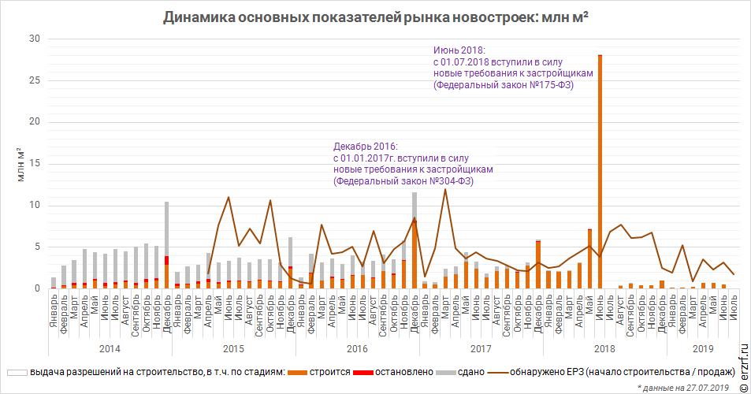
После 1 июля 2018 года застройщики получают крайне мало разрешений на строительство
Распределение строящихся и сданных МКД по месяцу выдачи разрешения на строительство, млн. кв. м.
3

Slide 4
Банкротства застройщиков – рост продолжается
4
* По объектам с известными характеристиками площади

Slide 5
Способ финансирования достройки дома после 1.07.2019
Информация на 29.08.2019, полученная от 755 из 3248 застройщиков,
строящих 38,3 млн. кв. м. жилья, что составляет 28,2 % от текущего объема строительства
5

Slide 6
Способ финансирования достройки дома после 1.07.2019:
территориальное распределение
8
6

Slide 7
Способ финансирования достройки дома после 1.07.2019:
территориальное распределение: ЦФО
7

Slide 8

Меры по увеличению доступности проектного финансирования
Принять меры по развитию конкуренции банков.
Ограничить количество и размер дополнительных банковских плат и комиссий при проектном финансировании.
Урегулировать отношения застройщиков и банков.
Рассмотреть вопрос о субсидировании для застройщиков ставки проектного финансирования на начальной стадии строительства.
Принять меры по развитию института гарантирования ДОМ.РФ
Применить к застройщикам, перешедшим на механизм эскроу-счетов, «регуляторную гильотину» в целях исключения избыточного контроля за их деятельностью.
8

Slide 9
Для выполнения показателей национального проекта необходимо решение следующих основных вопросов:
Повышение доступности ипотечного кредитования;
Увеличение объемов строительства жилищного фонда социального использования;
Развитие рынка арендного жилья;
Защита малого и среднего предпринимательства в строительной сфере;
Развитие индустриального ИЖС;
Обеспечение жилищного строительства земельными ресурсами;
Снижение расходов, связанных с подключением к сетям инженерно-технического обеспечения.
9

Slide 10




123242 Российская Федерация, Москва, ул. Малая Грузинская, д. 3
Тел./факс
+7 (495) 987-31-50
+7 (495) 987-31-49
Контакты
E-mail:
info@nostroy.ru
www.nostroy.ru
10

